Slide 1
ファイルからの書き出し方法
前回学習した fgetc fgets に対応して、
一文字または、一行ずつ出力する関数があります。
fputc 関数 … 1バイトずつ書く
fputs 関数 … 1行書く
練習してみましょう。

Slide 2
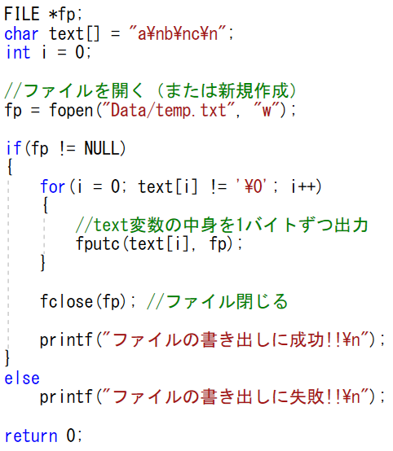
練習1

Slide 3

Dataフォルダ内の temp.txt が下記画像のように、
なっていれば成功しています。
fputc は １バイトずつ 出力します。
次は fputs を練習します。

Slide 4
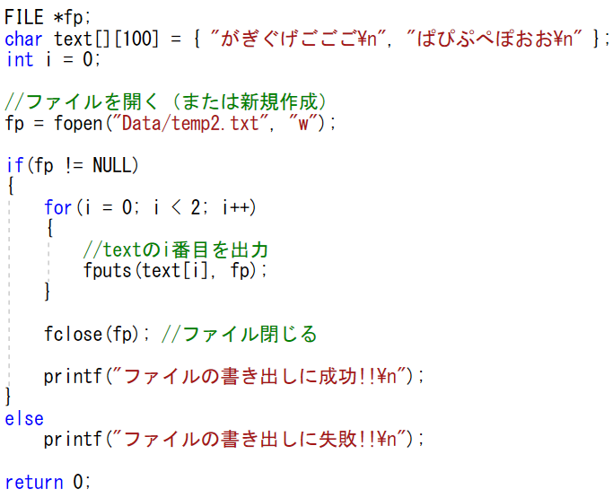
練習2

Slide 5

Dataフォルダ内の temp2.txt が下記画像のように、
なっていれば成功しています。
fputs は １行ずつ 出力します。

